Slide 1
أثر الوراثة في السلوك والاضطراب النفسي

Slide 2
كيف يتم توريث الصفات السلوكية ؟
توريث الصفات السلوكية تخص الجهاز العصبي . إذ يحوي تراكيب كيميائية تحدد السلوك مثل ( النواقل العصبية – المستقبلات – القنوات الأيونية – الانزيمات – الهرمونات) . والجينات هي التي تبني تلك التراكيب ،و أي خلل فى تركيب تلك الجينات . يؤدي الى خلل فى وظيفة الجهاز العصبي وبالتالى تختل معه أحد الوظائف النفسية ... وهو ما يسمى بالوراثة النفسية.

Slide 3
صعوبة التمايز بين الأدوية النفسية بسبب صعوبة التمايز بين الاضطرابات النفسية على المستوى الجيني و النفسي :
أدوية الاكتئاب تعالج القلق وتستخدم فى علاج الوسواس القهري وكذلك الفصام .فلو حدث تحديد للتمايز بشكل فاصل على المستوى النفسي و الجيني ربما انعكس على المستوى الدوائي .

Slide 4
هل تورث الاضطرابات النفسية المكتسبة ؟
عندما تنتقل عن طريق الخلايا الجنسية ( الحيوان المنوي أو البويضة )ولكن إذا حدثت فى الخلايا الجسدية لا تورث.
من الأمراض التي تورث : الفصام – الرعاش – الخرف – التوحد – الهوس
من الخصائص السلوكية التي تورث : العدوانية – الذكاء- الخوف – الانفعال .
الاضطرابات العصابية مثل ( القلق و الاكتئاب ) ليست واضحة فى أسبابها الوراثية مثلما فى الذهانية ( الفصام ).

Slide 5
الفصام Schizophrenia
دراسة اتحاد الأساس الجيني للفصام :
المنهج :
دراسة قام بها 300 عالم على 37 ألف مريض مصاب بالفصام ، و113 ألف سليم من الفصام ، وتمت المقارنة بين تسلسلات جزئيات الـDNA ،واستخدموا طريقة المقارنة بين مناطق الجينات وليس بين جينات محددة ، فإذا ثبت علاقة منطقة معينة تم البحث في الجينات المكونة لها .

Slide 6
الفصام Schizophrenia
النتائج :
توصلت الدراسة إلى أن الجينات التي تظهر بشكل مختلف عند الفصاميين بمعدل دال إحصائيا ، هي جينات مسببة للفصام ، سواء بشكل مباشر أو غير مباشر .
وجدوا أن هناك 128 جين مسؤول عن الفصام ، في 108 مواقع مختلفة على الكروموسوم .
وجدت جينات مشتركة بين الفصام واضطرابات أخرى مثل الوسواس القهري والتوحد .
وجدت جينات مشتركة بين الفصام والإقبال على التدخين .
وجدت جينات مشتركة بين الفصام وجهاز المناعة .

Slide 7
الفصام Schizophrenia
التعليق :
التغيرات الجينية تؤدي إلى تغيرات فسيولوجية مما يؤدي لظهور أعراض الفصام .
مثلا : يوجد جين يسمى DRD2 له علاقة مباشرة بالفصام أي له علاقة ببناء مستقبلات الناقل العصبي الدوبامين D2 وله دور مؤكد فى الفصام ، وجينات أخرى لها علاقة بعمل الدوبامين .
اشتراك مناطق الجينات في إظهار صفة معينة ، قد لا يكون دالا على تلازم الصفتين ، لأن بعض الجينات يكون لها وظائف مختلفة في الأنسجة المختلفة .

Slide 8
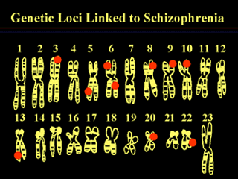
هذا الشكل يوضح بعض الجينات التي لها علاقة بعمل الدوبامين

Slide 9
الفصام Schizophrenia
تطبيقات لنتائج الدراسات :
مثال :
وجد لدى الفصاميين من الناحية الفسيولوجية نشاط زائد فى عمل الناقل العصبي الدوباميني وبالتالي صممت ادوية مضادات الفصام مثل : زيبركسيا ( Zyprexa) وهى تعمل على تثبيط المستقبلات الدوبامين فى الدماغ .

Slide 10
الفصام Schizophrenia
مثال أخر :
هناك جينات لها علاقة بالفصام : جينات تصنيع الناقل العصبي الجلوتاميت Glutamate وهو من الأسباب الفسيولوجية العصبية . وبالتالي تم عمل أدوية تستهدف مشابك الجلوتاميت لعلاج الفصام ...
قد تفشل هذه الأدوية في حال أن الدواء ذهب الى مناطق أخرى للجلوتاميت ليس لها علاقة بالفصام ولم يذهب الى مناطق الخلايا الجلوتامية التى لها علاقة بالفصام.

Slide 11
الفصام Schizophrenia
ملاحظة : أشارت دراسات أخرى أن الفصام قد يكون بسبب حدوث طفرة . وتتمثل في قفز الجين أي أن جين كامل تم ترحيله من كروموزوم الى آخر.

Slide 12
العوامل المؤدية للشيخوخة
قام العالم ( Jyoti,2014 ) باجراء دراسة توصل فيها الى أن الضغوط النفسية قادرة على تقصير طول الكروموسومات ولكنها غير قادرة على تغيير محتواه الجيني ( أي تسهم فى التقليل فى طول بدايات ونهايات الكروموسومات فى مواقع تعرف بالتيلومير Telomere ( أطراف الكروموسومات ) .
كما وجد في الدراسة أن تعليم الأم واكمالها لدراستها يترتب عليه رفع مستوى ذكائها المكتسب مما يؤثر ايجابا على طول Telomere الخاص بأبنائهم عن الأمهات الاتي لم يكملن تعليمهم الجامعي .

Slide 13
العوامل المؤدية للشيخوخة
Telomere لها دور فى الحفاظ على سلامة الكروموزوم من أى تغيير ولها دور فى الحفاظ علي قدرة الخلايا وكروموسوماتها على الانقسام .
نقص Telomere يؤدى الى تقصير حياة الفرد مما يؤدى الى الشيخوخة المبكرة سواء كانت الصفات المكتسبة بدنية ( نمو العضلات )أو ( نفسية )
هناك انزيم يحافظ على سلامة طرفي الكروموسوم يسمى Telomerase (ولكن اكتشف أن تنشيط هذا الانزيم يترافق معه نمو الخلايا السرطانية)
-هناك عوامل أخرى مؤثرة فى تحديد العمر وهي العوامل المؤكسدة او الجذور الحرة Free Radicales وهى التي تكثر وقت الشيخوخة و التي تعالج بواسطة مضادات الأكسدة

Slide 14
الذكاء
دراسة بلومين (1997)
المنهج :
كانت العينه مجموعتين من الأطفال :
المجموعة الأولى : تتكون من 51طفل من فئة الأذكياء جدا ، تبلغ نسبة ذكائهم 135.
المجموعة الثانية : عددهم 51 طفل متوسطي الذكاء ، تبلغ نسبة ذكائهم ( 103).
تم فحص عينة من جينات كل طفل .

Slide 15
الذكاء
النتائج :
أظهرت الدراسة وجود الجين المسمى 1GF2R فى الكروموسوم رقم 6 بنسبة عالية عند مرتفعى الذكاء تفوق وجوده عند متوسطي الذكاء ،ولكن يصر الباحثين على أنه ليس هو الجين الوحيد المسؤول عن الذكاء ...
لكى يكون الأبن فائق الذكاء لابد أن يمتلك 6 جينات معنية بصفة الذكاء و لابد أن تكون متضمنه فى جينات الزوج و الزوجة . أضف لذلك العامل البيئي ( وجود بيئة تعليمية تستثمر الذكاء الجيني) .
تطبيقات لنتائج الدراسة :
يمكننا البحث عن بروتينات الذكاء بدلا من مقاييس وكسلر أو بينيه .

Slide 16
العدوان
دراسة برونر وزملاؤه )1993) :
المنهج :
دراسة حالة على عائلة هولندية – يتصف الذكور فيها بالعدوان والاغتصاب ...
أجريت فحوصات لأفراد العائلة ، ومن ضمنها الفحوصات المخبرية .
تم فحص الجينات على شريط الدنا .

Slide 17
العدوان
النتائج :
أثبتت الفحوصات المخبرية وجود نقص فى نسبة تكسير السيروتنن فى البول مما يدل على فقد قدرة الخلايا على تصنيع إنزيم مسؤول عن تكسير الناقل العصبي السيروتونن الى مواده الأولية .
هناك فحوصات على مستوى DNA أثبتت وجود طفرة فى المورثة المسؤوله عن تصنيع الأنزيم فى الكروموسوم الذكرى y ( لذلك فان الإناث لا يصبن بتلك الأعراض ) . وهذا الانزيم هو الذى يحلل الناقل العصبي السيروتونن .

Slide 18
العدوان
فى دراسة حديثة عن دور الجين الخاص بتكوين الانزيم مونوأمين Monoamine oxidaze (MAOA) ويطلق عليه ( الجين القاتل ) :
انخفاض نشاط الجين (MAOA ) يؤدى الى اختلال انزيم مونوأمين حيث أن وظيفته هى هدم الناقلات العصبية ( السيروتونن – الدوبامين – النور بنفرين )وذلك لتنظيم عملهم .
قلة النشاط MAOA يؤدى الى نمو السلوك السيكوباتى Psychopath لدى الذكور.

Slide 19
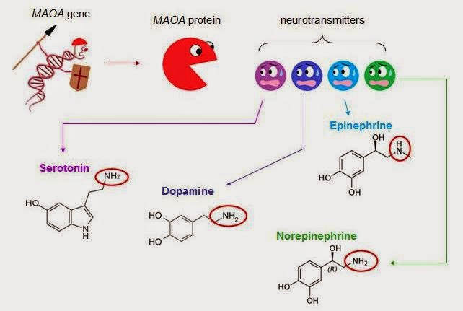
هذا الشكل يوضح دور جين MAOA في هدم الناقلات العصبية

Slide 20
-ويتضح مع السلوك السيكوباتي أيضا قلة فى نشاط الفص الجبهي ( وهي المنطقة المسؤولة عن اتخاذ القرارات ) و منطقة اللوزة amygdala ( هي المسؤولة عن الانفعالات.

Slide 21
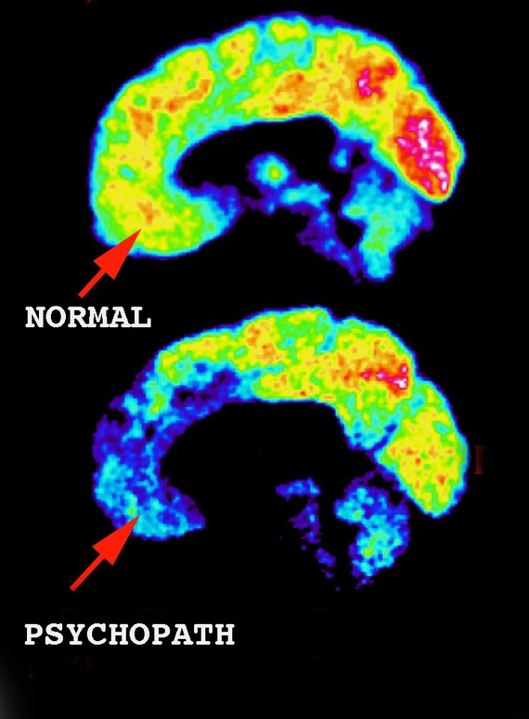
شكل يقارن بين منطقة الفص الأمامي لشخص سليم وشخص سيكوباتي

Slide 22
الاكتئاب
نسبة من مرضى الاكتئاب يرجع اكتئابهم لعوامل جينية بحته، وخاصة من لديهم الاكتئاب الحاد Major Depressive Disorder (MDD).
يوجد عاملان وراثيان يسببان الاكتئاب هما :
أولا :TPH2
ثانيا : 5-HTT

Slide 23
الاكتئاب
أولا : TPH2
يوجد الجين على الكروموسوم رقم 12 ورقم الجين 2 .
يشتق اسم الجين من إسم بروتينه المصنع .
يشفرالجين الى بروتين يسمى انزيم تربتوفان هيدروكسيليز2 Tryptophane Hydroxylase
يقوم الانزيم بتحفيز التربتوفان الى سيروتونن Serotonin والتى بالتالى له علاقة بتنظيم المزاج فى منطقة Raphe Nucleus ( هى جزء من الدماغ الأوسط )
اذا انخفض نشاط الإنزيم انخفضت نسبة السيروتونن ( أى نشاطه ) مما سبب الاكتئاب و الهوس الإكتئابي Bipolar Disorder .

Slide 24
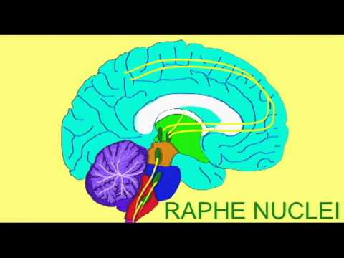
Raphe Nucleus

Slide 25
الاكتئاب
ثانيا :5-HTT
يوجد على الكروموسوم 17
يشتق هذا الجين من البروتين 5-HTT و هو اختصار 5-Hydroxytriptamine ( أى الناقل الخاص للناقل العصبي السيروتونن )
HTT هو بروتين على الغشاء قبل المشبكي ويسمح بادخال الناقل العصبي ( السيروتونن ) الى الخلية العصبية التي أفرزته من الفراغ المشبكى ( عملية تسمى باعادة الإمتصاص Reuptakeالسيروتونن من الفراغ المشبكي)

Slide 26
الاكتئاب
لوحظ قصر فى منطقة البدء promoter فى حال اختلال الجين.
خلل هذا الجين يسبب الإفراط فى اعادة امتصاص السيروتونن من الفراغ المشبكي مما يقلل من فترة تواجده فى المشبك العصبي .... مما يؤدى الى اضطراب المزاج و الشعور بالاكتئاب

Slide 27
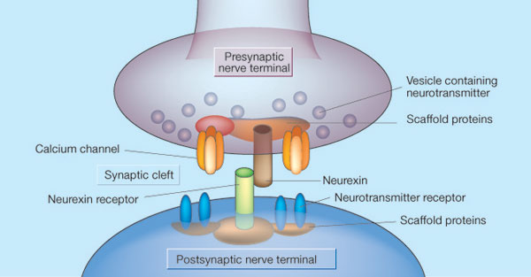
المشبك العصبي

Slide 28
انتهت المحاضرة

